Slide 1
سياسات التدخل الحكومي اتجاه الاحتكار التام
أ. د.عبد الستار عبد الجبار موسى
استاذ النظرية الاقتصادية الجزئية
في الجامعة المستنصرية - العراق

Slide 2
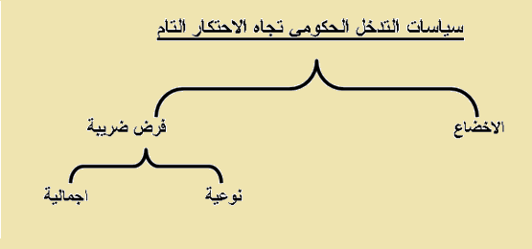

Slide 3
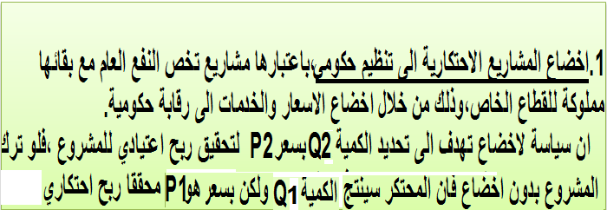
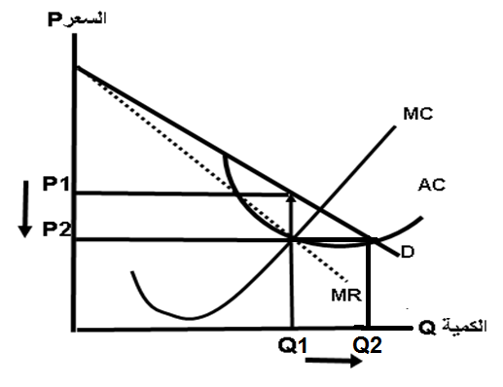
صورالتدخل الحكومي تجاه الاحتكار التام

Slide 5
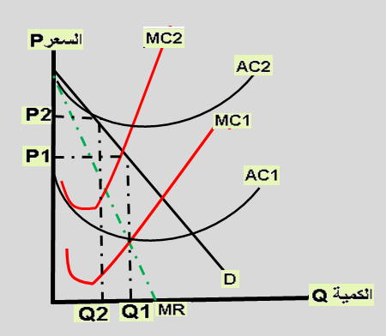

Slide 6


Slide 7
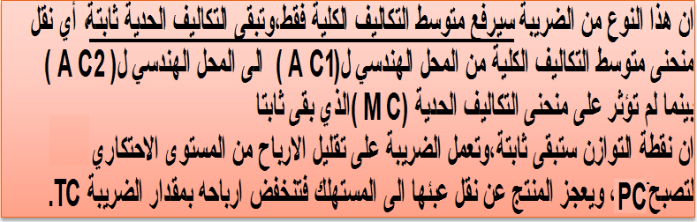
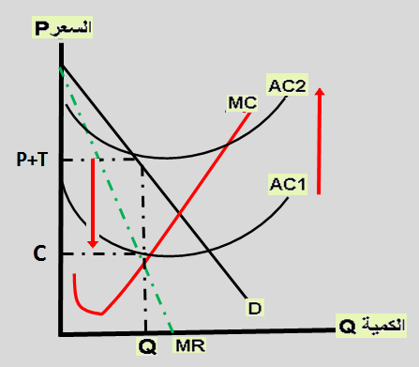

Slide 8
شكرا لاصغائكم
Thanks for your attention

